Slide 1

Quy Trình nhập Liệu
Created by EA Vietnam
Bending/Cutting QC

Slide 2
Quy trình
Thiết lập ban đầu
C121 Thiết lập các hạng mục kiểm tra chung
C561 Các hạng mục kiểm tra riêng cho từng sản phẩm
C562 Tạo Lot kiểm tra
C563 Kiểm tra các Lot
C564 Lịch sử kiểm tra

Slide 3
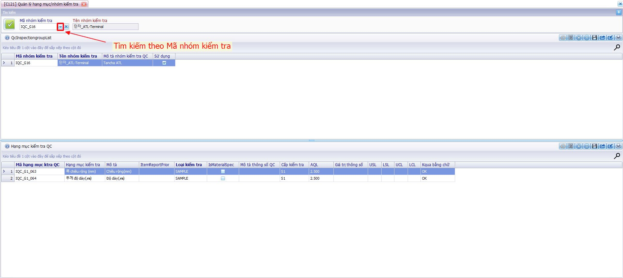
I. Quản LÝ hạng mục/Nhóm kiểm tra
1. Màn hình sử dụng C121
Nếu không nhập Mã nhóm kiểm tra => Tìm kiếm tất cả nhóm hạng mục kiểm tra

Slide 4
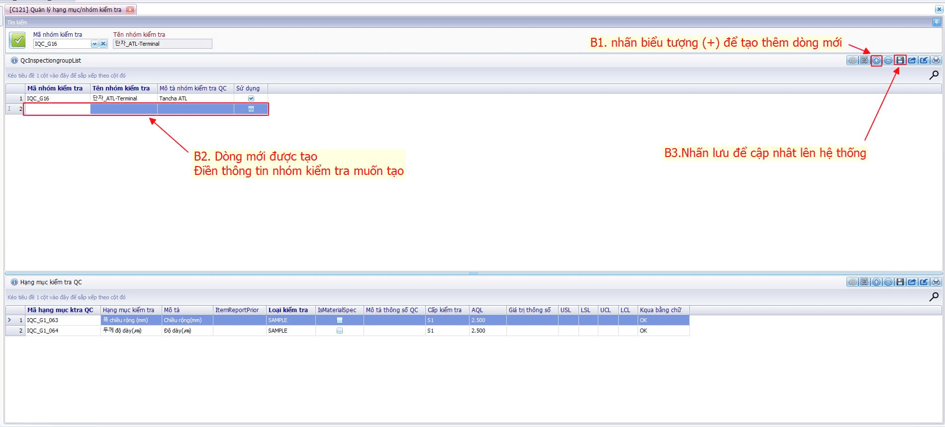
2. Thêm thông tin mã nhóm kiểm tra

Slide 5
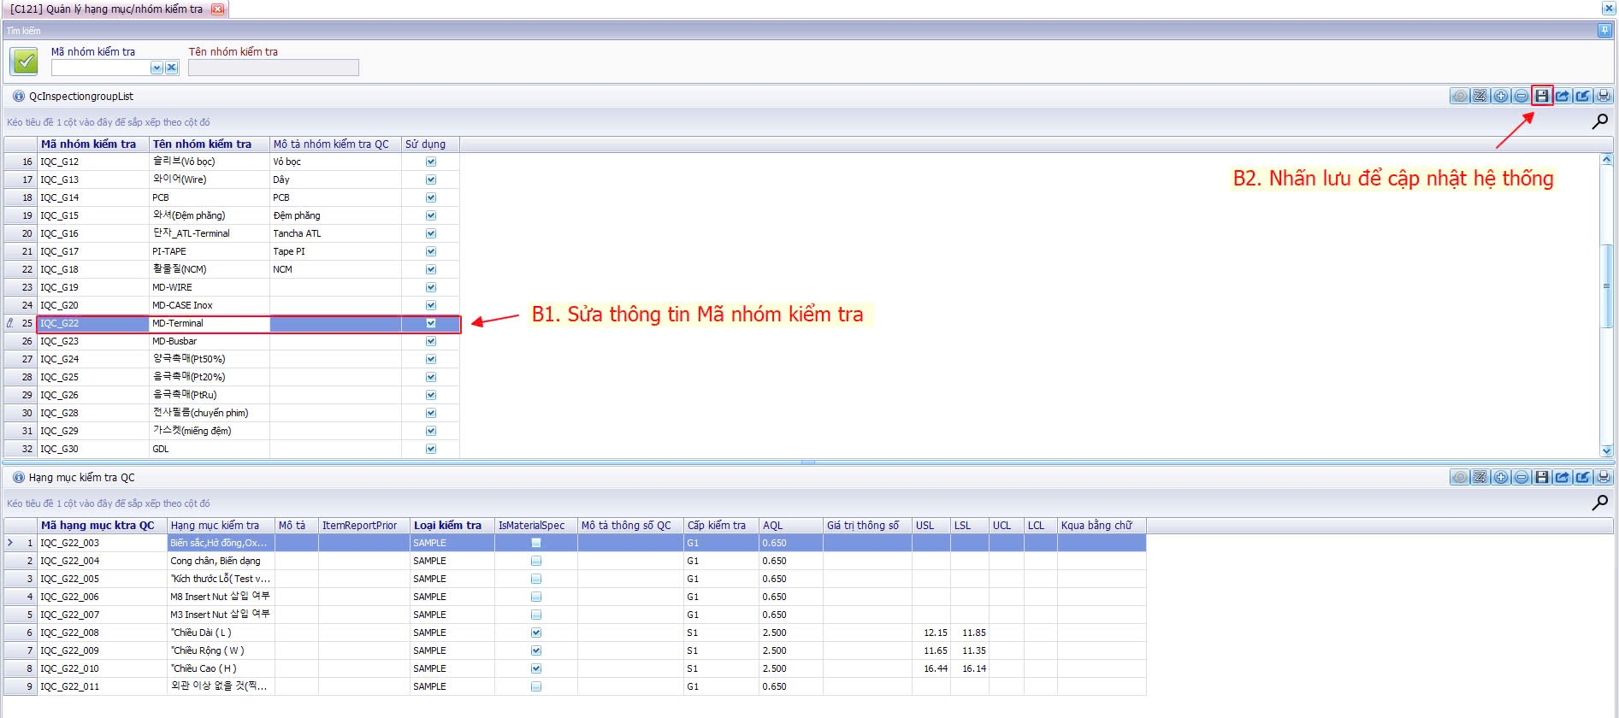
2. Sửa thông tin nhóm hạng mục

Slide 6
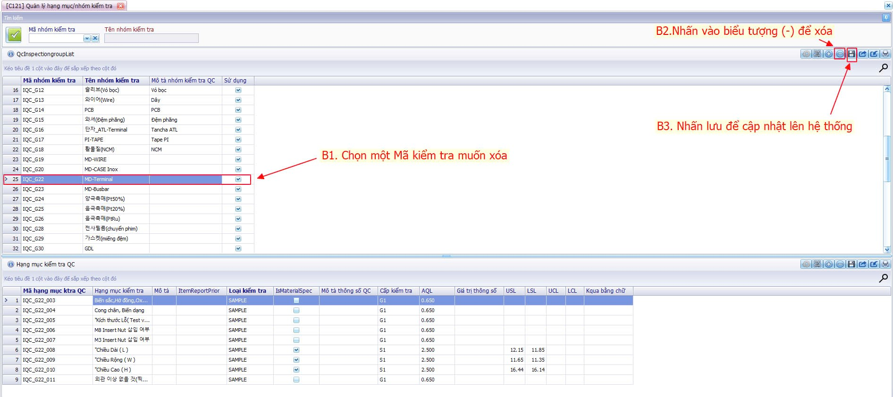
3. Xóa thông tin mã nhóm kiểm tra
Thêm, sửa và xóa Hạng mục tương tự như Nhóm hạng mục
Trường Mô tả thông số QC: nhập số lượng cần kiểm tra

Slide 7
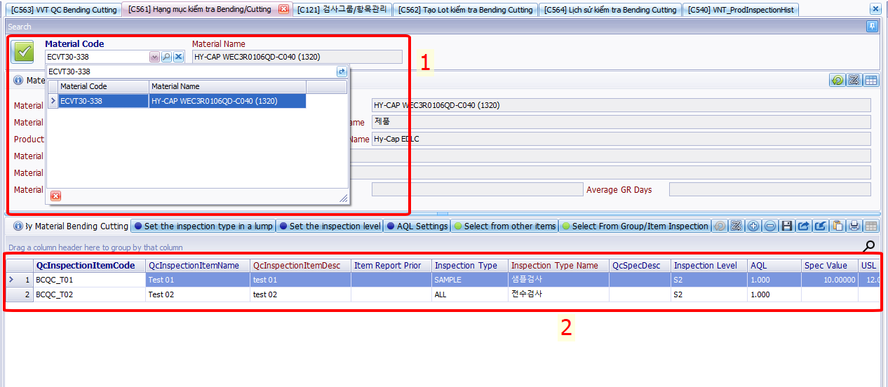

II.Thiết lập Hạng mục theo từng MODEL(C561)
1. Tìm kiếm thông tin
a) Tìm kiếm Mã nguyên liệu cần thiết lập sau đó click chọn (1)
-> Nhấn tìm kiếm
Sau đó danh sách các hạng mục kiểm tra sẽ hiện ra (2)

Slide 8
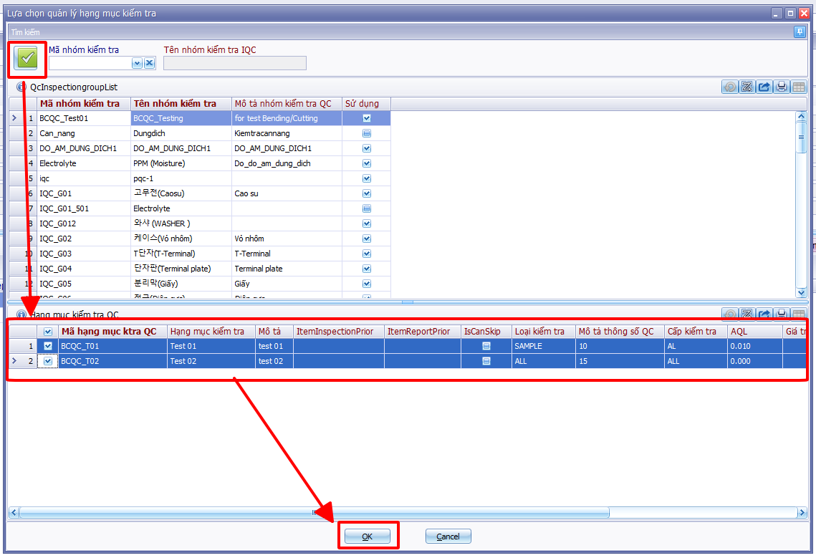
II.Thiết lập Hạng mục theo từng MODEL(C561)
Chọn trong Nhóm/Hạng mục kiểm tra
Bước 1: Click tìm kiếm
Bước 2: Chọn nhóm hạng mục
Bước 3: Tick chọn các hạng mục cần thêm vào để kiểm tra
Bước 4: Ấn nút OK
Sau đó quay lại màn hình C561 và ấn Lưu

Slide 9
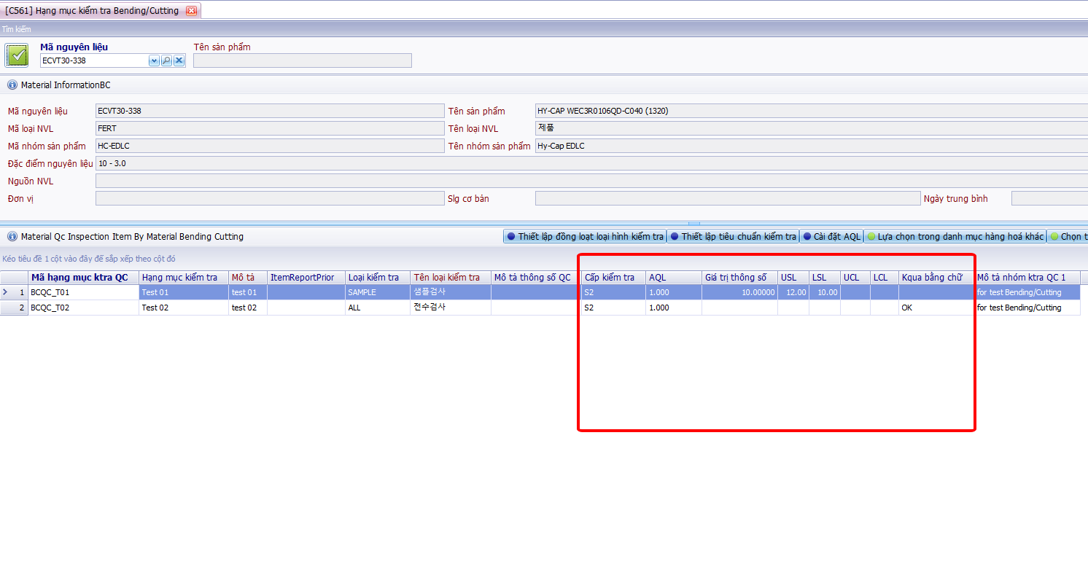
II.Thiết lập Hạng mục theo từng MODEL(C561)
Lưu ý
Chỉnh sửa các thông số cho đúng với nguyên liệu cần kiểm tra
Nếu không chỉnh sửa thì mặc định sẽ lấy thông số đã thiết lập ở C121
Khi đã thiết lập xong, ấn Lưu
để cập nhật lên hệ thống

Slide 10

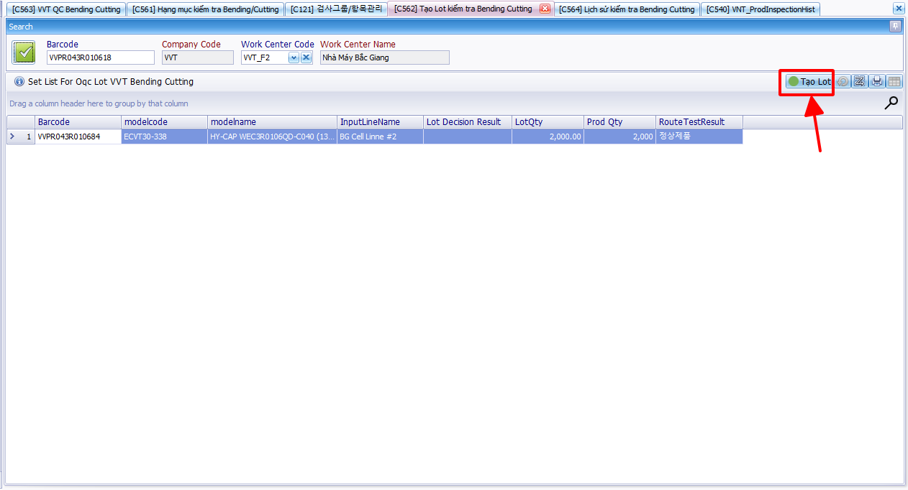
III.Tạo Lot kiểm tra (C562)
Bước 1: Dán Mã barcode vào và ấn tìm kiếm
Bước 2: Thông tin Lot sẽ hiển thị bên dưới
Bước 3: Ấn Tạo Lot
Lưu ý: Mã barcode sẽ do bên sản xuất cung cấp cho QC

Slide 11
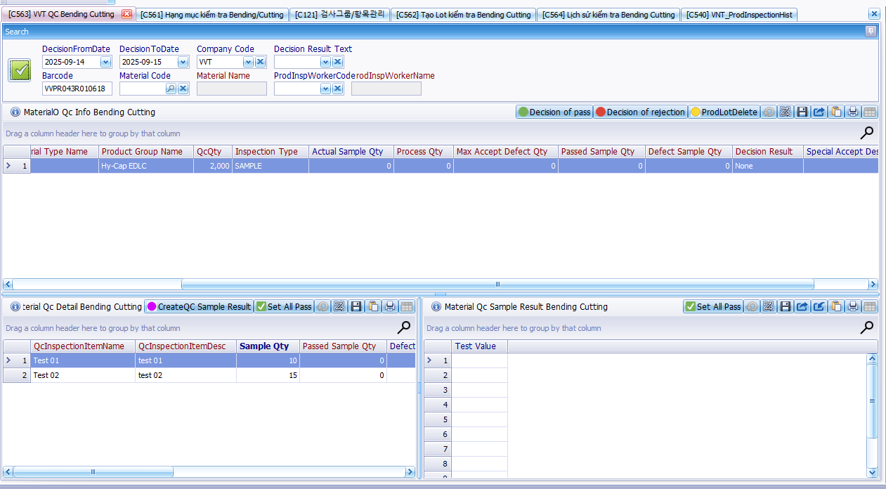
IV.kiểm tra sản phẩm theo từng mẫu(C563)
Màn hình kiểm tra giống với C530
Nhập Mã barcode (1), chọn Mã nhân viên (2) và ấn Tìm kiếm (3)

Slide 12
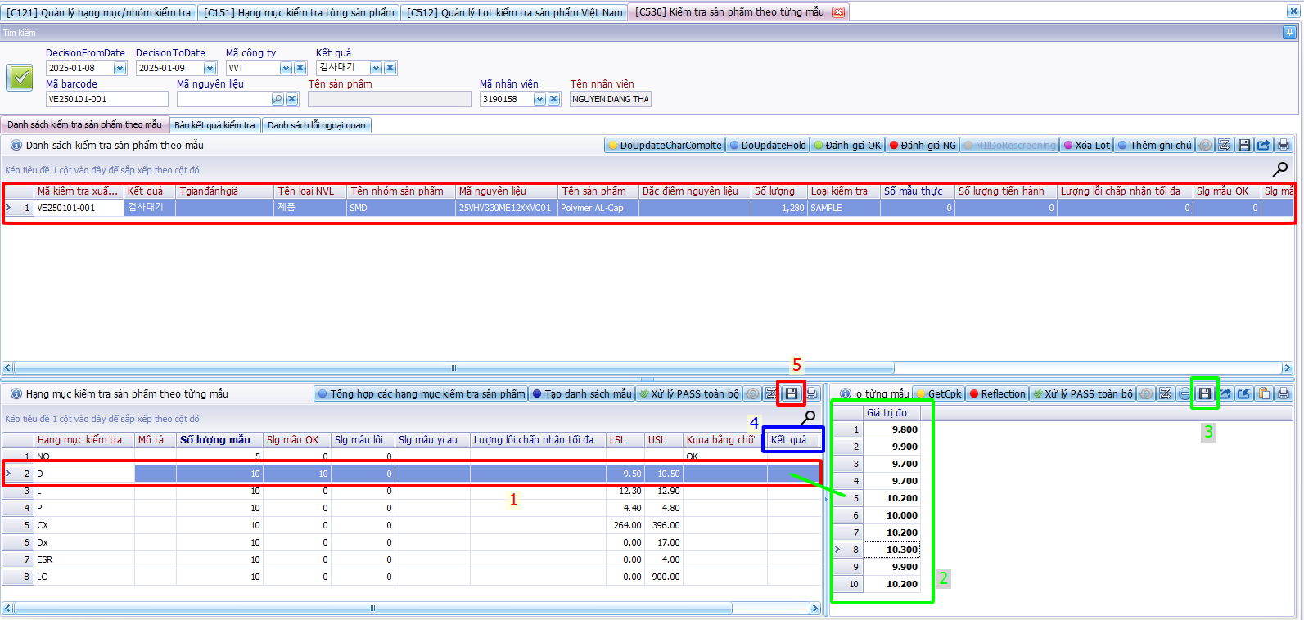
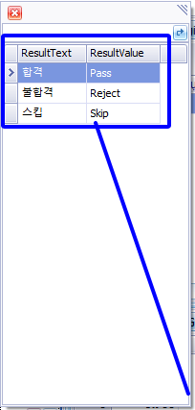
IV.kiểm tra sản phẩm theo từng mẫu(C563)
Nhập giá trị đo:
Bước 1: Chọn hạng mục cần kiểm tra
Bước 2: Nhập Giá trị đo ở bảng bên phải
Bước 3: Ấn nút lưu ở bảng bên phải
Bước 4: Chọn kết quả Pass ở bảng bên trái
Bước 5: Ấn nút lưu ở bảng bên trái
Lặp lại các bước với từng hạng mục kiểm tra

Slide 13
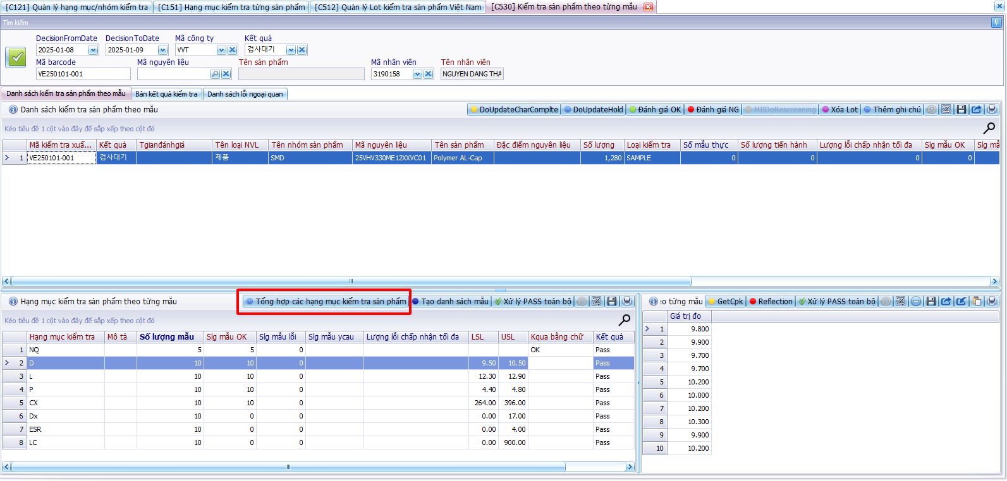
IV.kiểm tra sản phẩm theo từng mẫu(C563)
Trường hợp thêm/sửa các hạng mục kiểm tra sản phẩm ở C561:
Ấn nút Tổng hợp các hạng mục kiểm tra sản phẩm để cập nhật lại các giá trị đo từ đầu

Slide 14
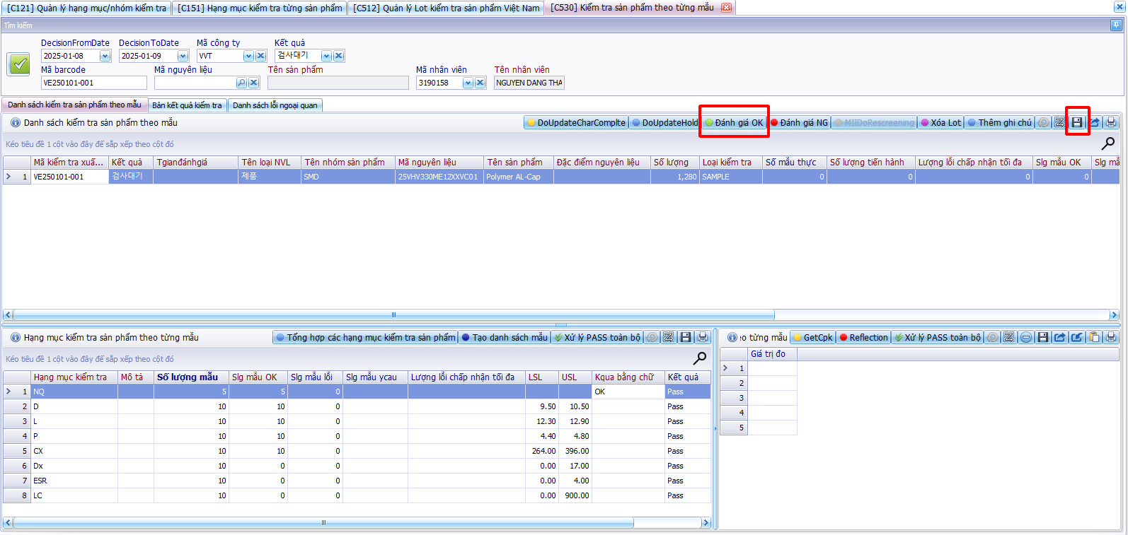
IV.kiểm tra sản phẩm theo từng mẫu(C563)
Sau khi nhập xong giá trị, ấn Đánh giá OK sau đó ấn Lưu để hệ thống cập nhật kết quá

Slide 15
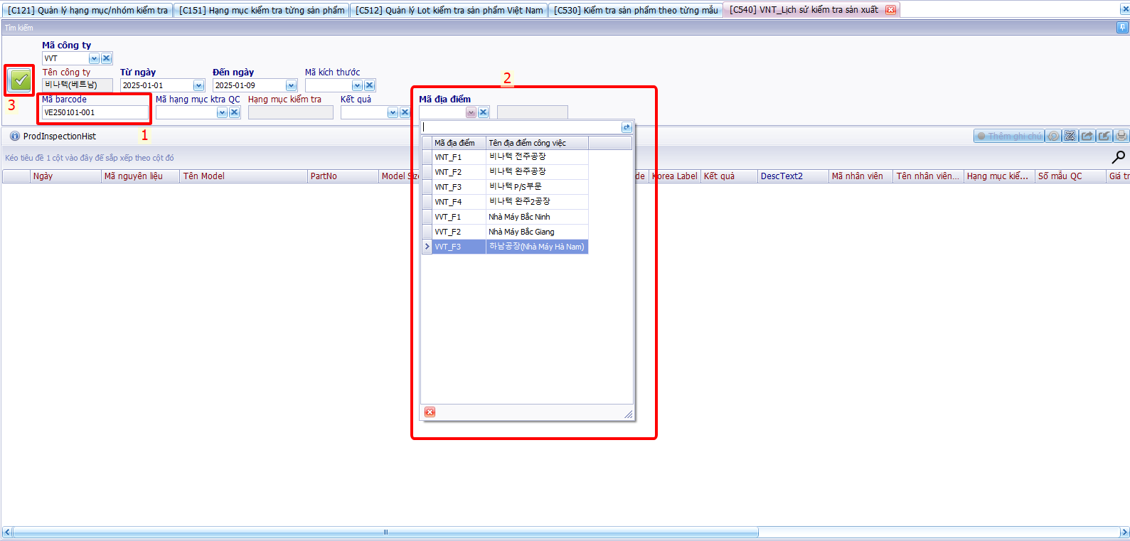
V.lịch sử kiểm tra sản xuất(C564)
Nhập Mã barcode (1), chọn Mã địa điểm (2) và ấn Tìm kiếm (3)

Slide 16


